Slide 1
2025
로망스투어 ERP리뉴얼_검토사항 6차(2025.02.03)
Document Version
Last Updated
Organization
Auther
0.1
2026.02.03
여행2팀
최아름

Slide 2
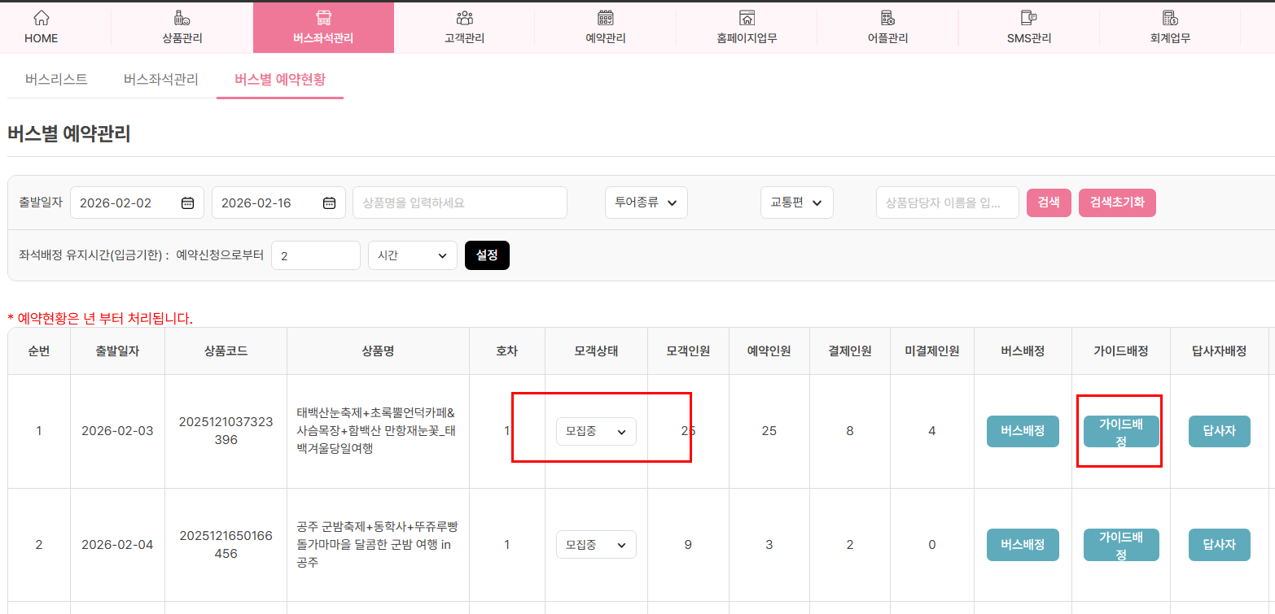
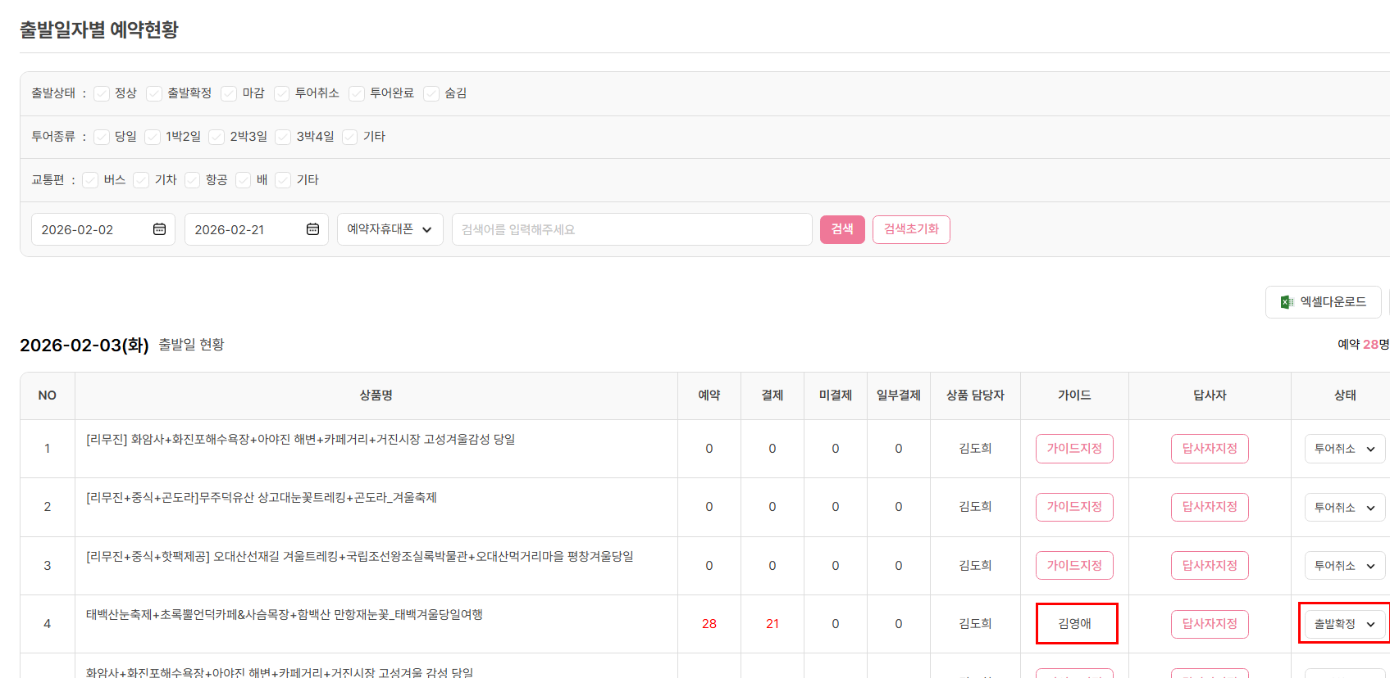
ADMIN
버스좌석관리-버스별 예약관리(긴급)
검수자 : 최아름 검수날짜 : 2026.02.02
기능 여부 검토사항
버스별 예약관리와 출발일자별 예약현황이 연동 되지 않고 있습니다. 출발일자별 예약현황에는 가이드와 상태가 되어있는데 버스별 예약관리에서는 모집상태와 가이드배정이 연동이 안됩니다. 버스별예약현황에서 입력을 하면 출발일자별 예약현황에 연동이 되어야함 일단 내일가는 투어라서 제가 수동적으로 변경을 해놓겠습니다. 답변 : 만약 버스별예약현황에서 가이드와 답사자를 지정했으면 출발일자별 예약현황에 연동 되어야하는게 맞습니다. 출발일자별예약현황에는 호차가 1개로 합쳐지기 때문에 호차상관없이 가이드와 답사자가 나와야 합니다.
작업 결과
연동 안되는게 맞습니다. 버스별 예약관리에서의 답사자와 가이드는 각 버스 호차에 탑승하는 가이드 / 답사자입니다. 출발일자별 예약현황의 가이드 / 답사자는 전체 출발일정에 대한 가이드/답사자입니다. 예를들어 출발일자별 예약현황의 가이드에 홍길동,장희빈이 등록되어있다면,. 버스별 예약현황의 가이드가 1호차 홍길동, 2호차 장희빈 이렇게 등록이 될수 있습니다.

Slide 3
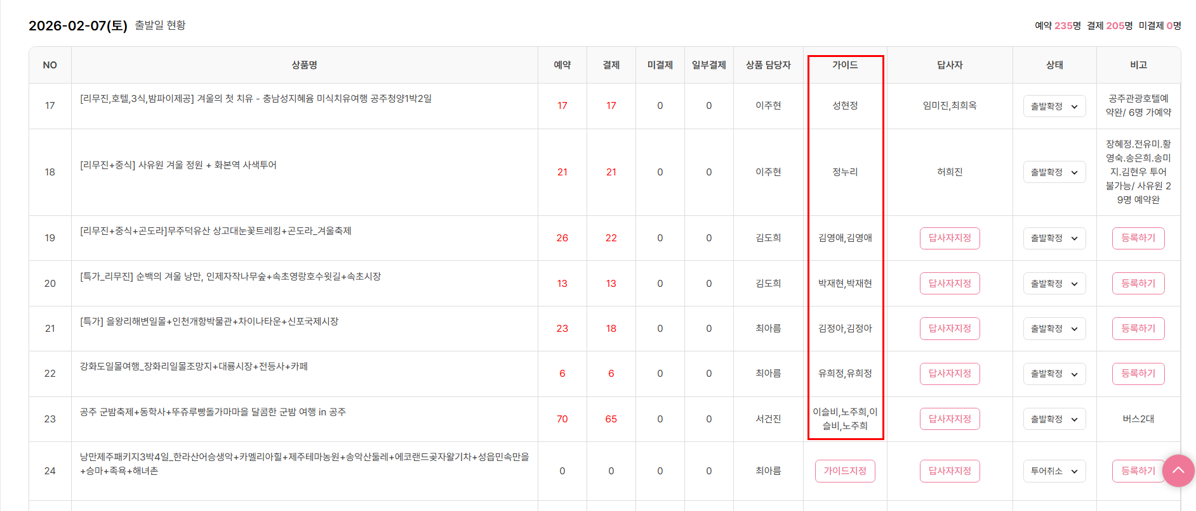
ADMIN
예약관리_출발일자별 예약현황
검수자 : 최아름 검수날짜 : 2026.02.03
기능 여부 검토사항
이름이 중복으로 입력이 됩니다. 이게 연동이 되지 않아서 그런것 같습니다.
작업 결과
처리완료(26.02.03)

Slide 4
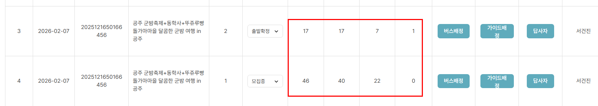
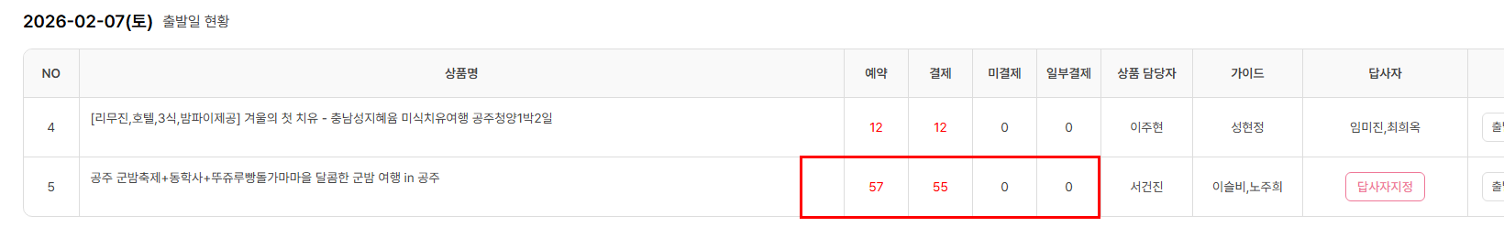
ADMIN
버스좌석관리-버스별 예약관리
검수자 : 최아름 검수날짜 : 2026.02.02
기능 여부 검토사항
버스별 예약현황건 출발일자별 예약현황 이해가 되지 않습니다. 답변 : 분리해서 인원이 보여지면 호차별로 좌석인원에 대해 분리해서 보여지는게 맞지 않나요? 현재 1호차는 마감이여서 41명이고 2호차는 모객중인데 좌석배치된 인원이 표기되는게 맞이 않나요? 1호차 2호차 합친 수랑 밑에 있는 수랑 틀립니다.
작업 결과
버스별 예약현황은 버스좌석의 호차별로 좌석선택한 인원을 분리해서 보여지는 겁니다.

Slide 5
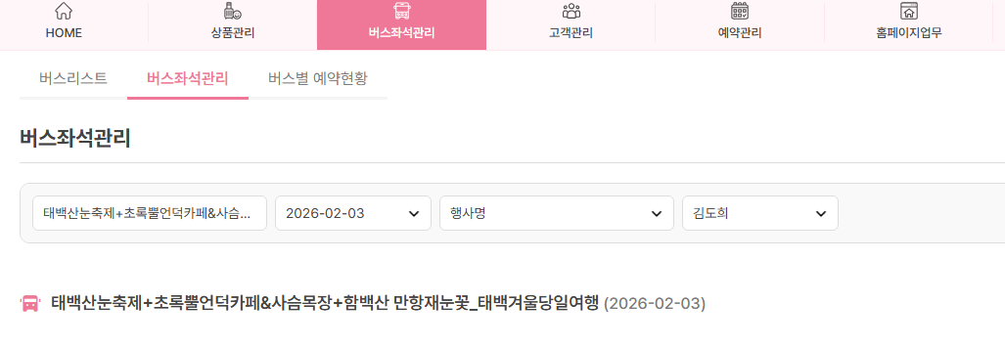
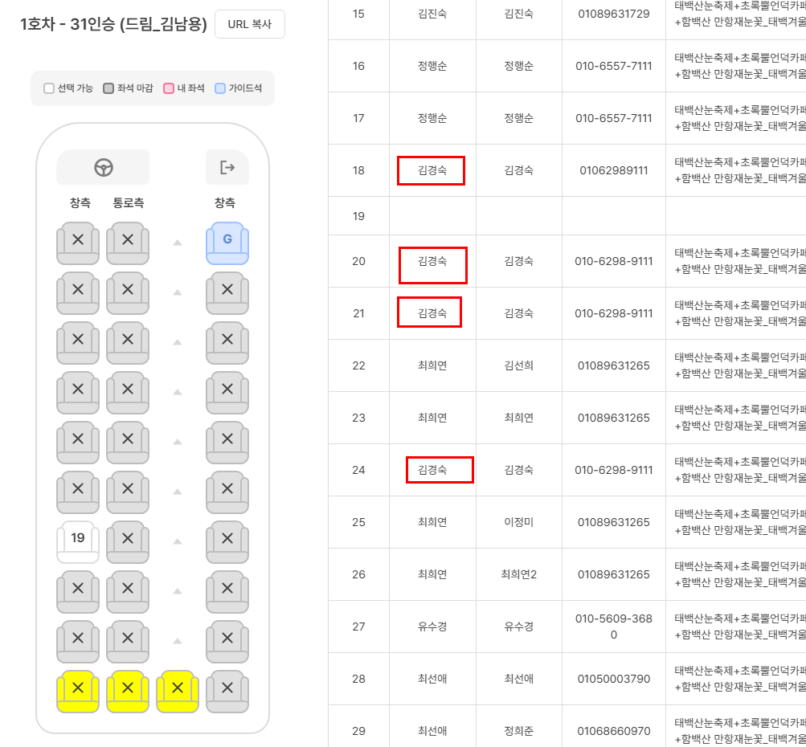
ADMIN
버스좌석관리-버스별 예약관리(긴급)
검수자 : 최아름 검수날짜 : 2026.02.02
기능 여부 검토사항
현재 고객님들께서 홈페이지로 좌석 선택 건에 대해 노란색으로 표시가 되는게 있고 안되는게 있습니다. 답변 : 현재 안되고 있습니다.
작업 결과
처리완료(26.02.03)

Slide 6
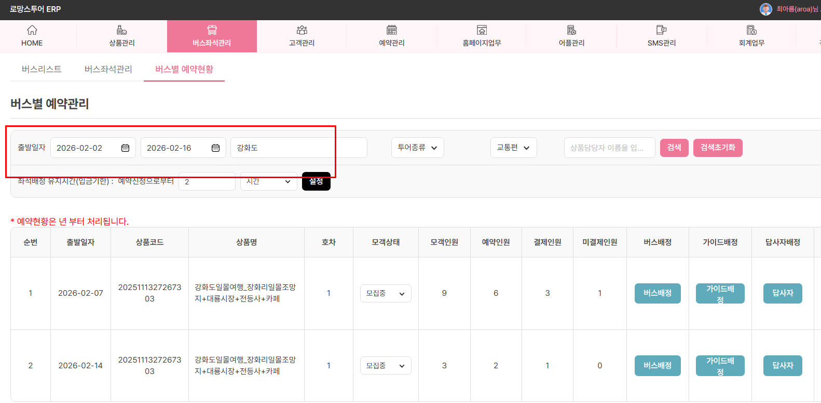
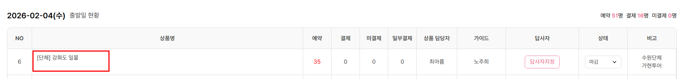
ADMIN
예약관리_예약추가
검수자 : 최아름 검수날짜 : 2026.02.02
기능 여부 검토사항
버스별예약관리에 2/4 강화도 일몰 단체 건이 잡히지 않습니다. 답변 : 버스를 넣었는데 버스좌석관리에 나오지 않습니다.
작업 결과
- 처리완료(26.02.03)

Slide 7
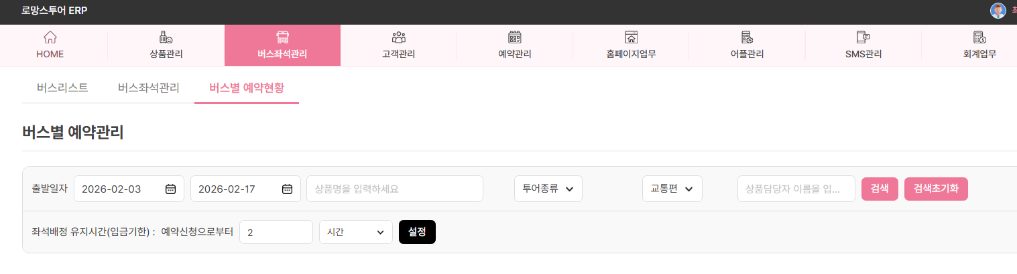

ADMIN
예약관리_예약추가
검수자 : 최아름 검수날짜 : 2026.02.02
기능 여부 검토사항
버스별예약관리에 출발상태와 투어종류를 볼 수 있는 게 없습니다.
작업 결과
버스별 예약관리에는 애초 기획단계에서 해당 검색 항목은 없었습니다.

Slide 8
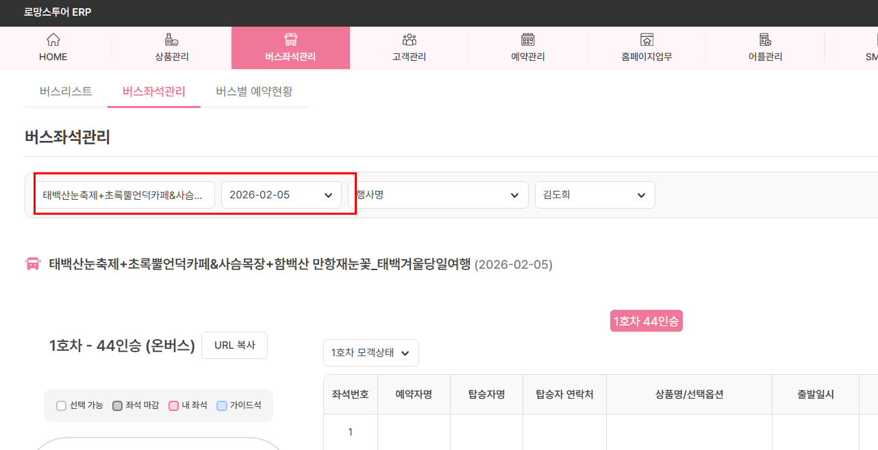
ADMIN
버스좌석관리
검수자 : 최아름 검수날짜 : 2026.02.02
기능 여부 검토사항
현재 오늘기준으로 오늘 출발한 상품 일자가 사라져서 지난 투어 버스 좌석을 볼 수가 없습니다.
작업 결과
- 처리완료 (26.02.03)

Slide 9
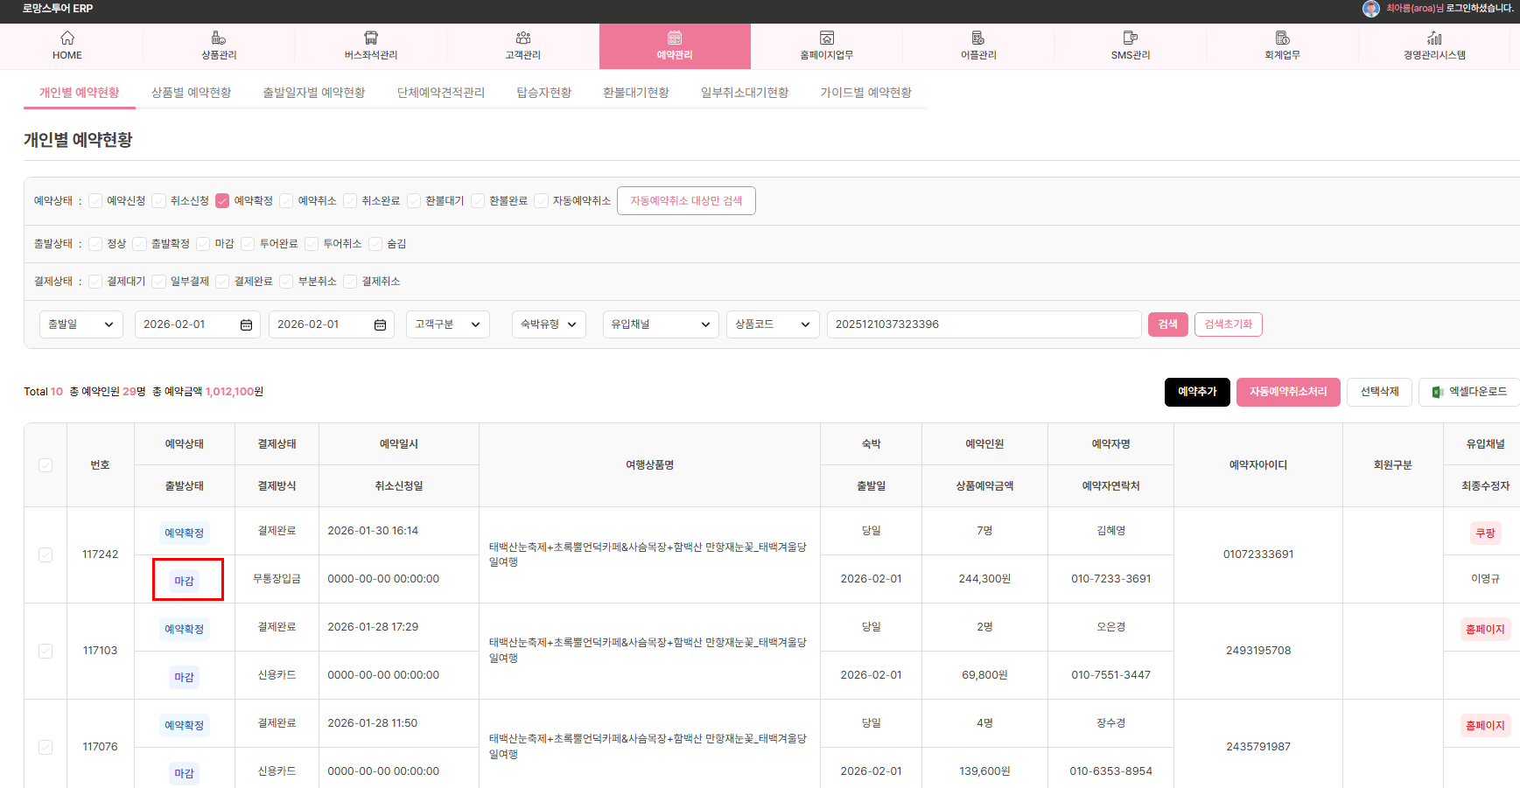
ADMIN
이머니지급
검수자 : 최아름 검수날짜 : 2026.02.02
기능 여부 검토사항
현재 투어 종료된 상품들 기준으로 이머니가 지급이 안되고 있습니다 확인부탁드립니다.
작업 결과
보류

